Slide 1

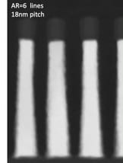
SF2 KVFG QXONS022.6A ET results
●
평가목적 ; M0 clean RuO4 재증착 제거 chemistry 변경 평가
●
평가결과 ;
POR 대비 Split A(O2-free clean) 진행 시 ATOI CD 0.1 nm 하향
- Split B(AddWet) ATOI CD Δ-0.10 nm
- Split C(NewChem) ATOI CD Δ-0.07 nm
Line Rs median POR 대비 +5.3% 상승
ET 결과 VCHN/CMA/HOL POR 대비 동등수준 / CMBSRP 3.1%p 열화, MinA 3.9%p 열화
Ru line top 산화 손실 및 airgap pinch-off 영향 추정
chamber wall 재증착 particle adder 증가
- Split C(NewChem) 는 VCHN POR 대비 동등수준 / CMA/HOL 소폭 열화 / CMBSRP 2.3%p 열화, MinA 2.5%p 열화
현 조건 호환 불가 — clean 시간 단축 split 재평가 예정 (M0 DC 기준)
●
M0 ATOI CD
WAFER | MEAN (nm) | 3σ (nm) | RANGE (nm) | Δ vs TARGET
W02(POR) | 9.07 | 0.42 | 1.25 | -0.03
W07 | 8.94 | 0.57 | 1.78 | -0.16
W08 | 8.97 | 0.59 | 1.78 | -0.13
W24 | 9.00 | 0.55 | 1.59 | -0.10
POOLED | 8.99 | 0.55 | 1.78 | -0.11
Ru fill TEM / Ru line TEM (AR≈6)

Slide 2
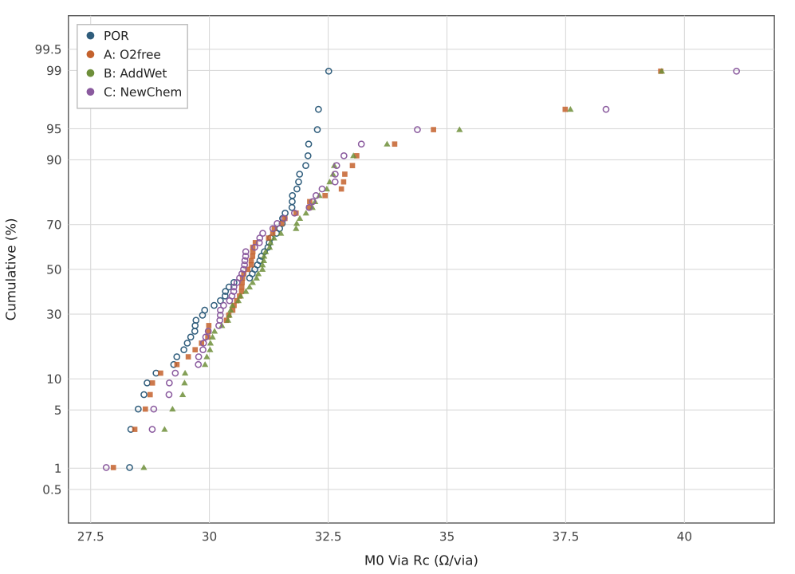
M0 Via Rc cumulative distribution
POR median 30.96
A median 30.81 (-0.5%, 동등)
B median 31.12 (+0.5%, 동등)
C median 30.72 (-0.8%, 동등)
Split A upper tail 다수 → via open 성 영향 추정

Slide 3
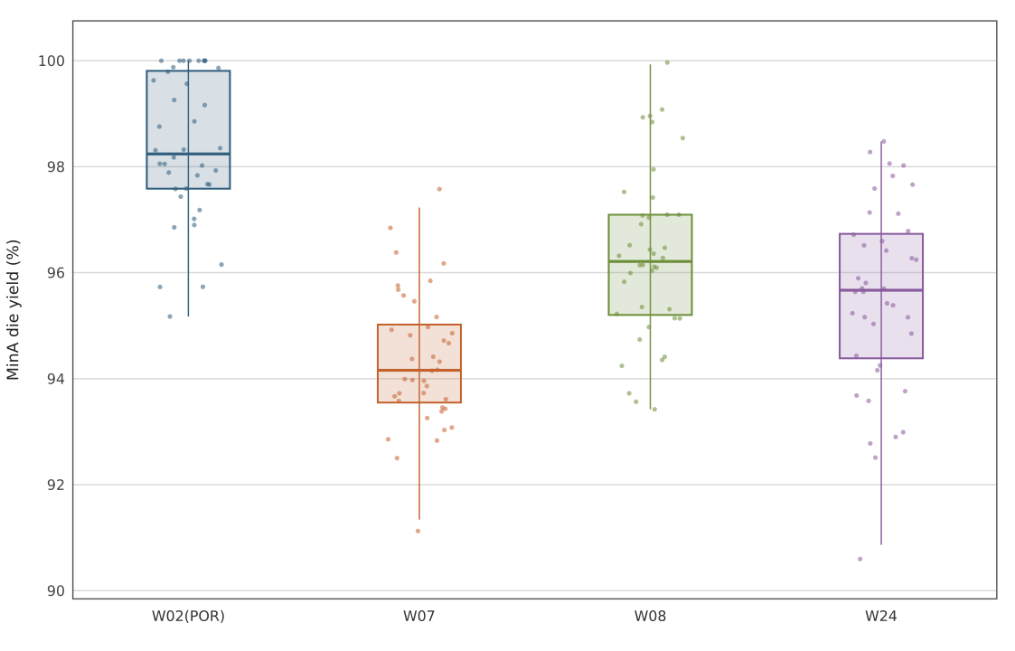
MinA die yield distribution by wafer
POR median 98.2%
Split A median 94.2%
Split B median 96.2%
Split C median 95.7%
wafer 간 편차 대비 split 간 차이 유의

